Slide 1
Khoa học
Tại sao cần ăn phối hợp nhiều loại thức ăn?

Slide 2

Chúng ta cùng đi chợ nào !

Slide 3
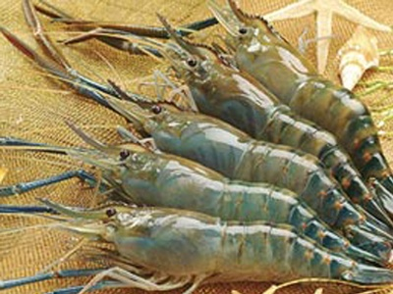
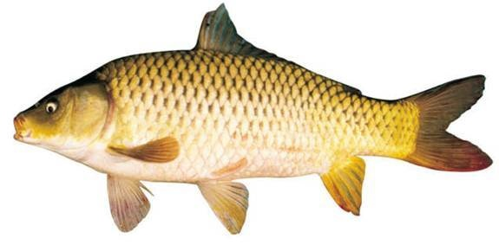

Slide 4
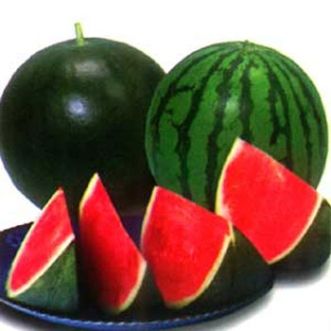
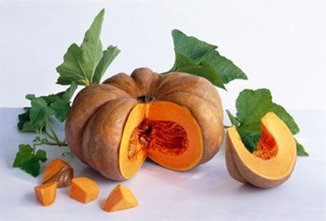
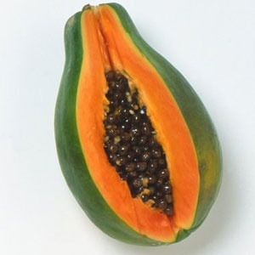
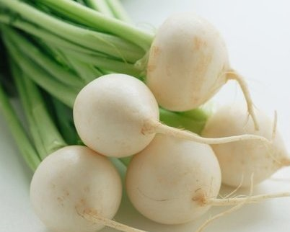

Slide 5
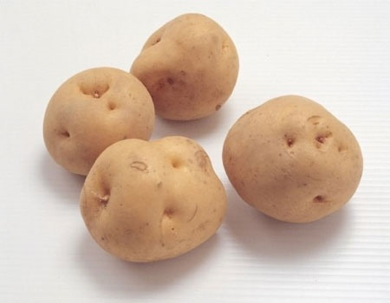
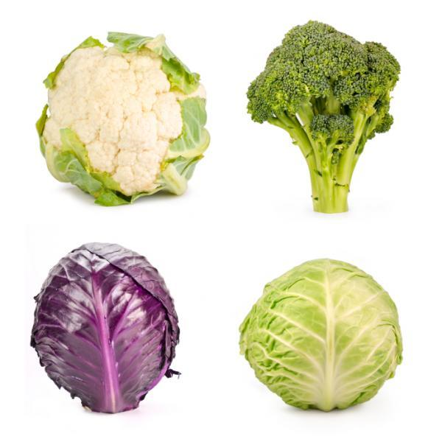
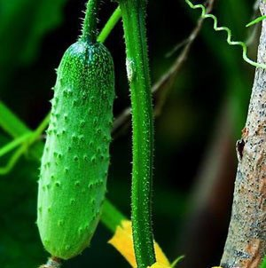
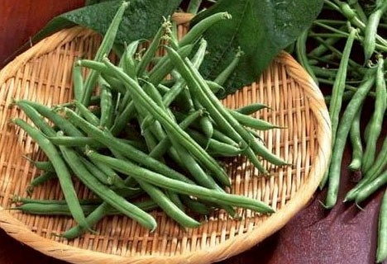

Slide 6
Tại sao chúng ta nên ăn phối hợp nhiều loại thức ăn và thường xuyên thay đổi món ăn ?

Slide 7

Không có một loại thức ăn nào có thể cung cấp đủ các chất cần thiết cho hoạt động sống của cơ thể. Tất cả những chất mà cơ thể cần đều phải lấy từ nhiều nguồn thức ăn khác nhau. Để có sức khoẻ tốt, chúng ta ăn phối hợp nhiều loại thức ăn và thường xuyên thay đổi món ăn.

Slide 8

Nhóm thức ăn nào cần ăn đủ , ăn vừa phải hoặc ăn có mức độ ?
Thức ăn nào nên ăn ít và ăn hạn chế ?

Slide 9
Tháp dinh dưỡng cân đối trung bình cho một người một tháng.

Slide 10
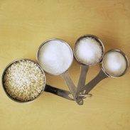

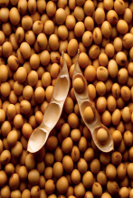
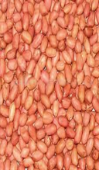
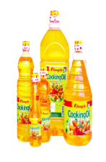




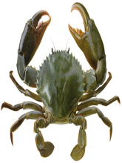
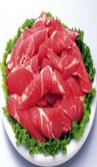






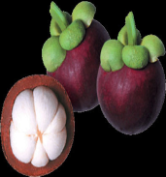
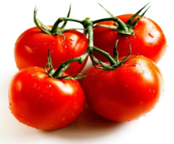
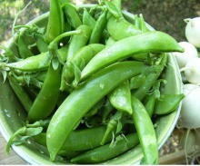
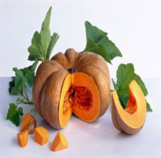
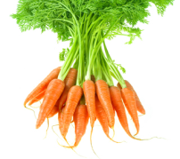

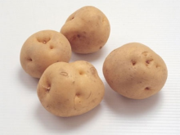

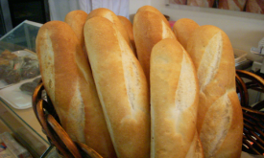
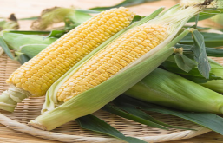
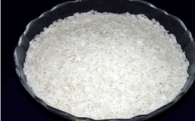
Ăn hạn chế
Dưới 300g muối
Ăn ít
Dưới 500g đường
Ăn có mức độ
600g vừng, lạc, dầu, mỡ
Ăn vừa phải
1500g thịt,2500g cá,thủy sản, 2kg đậu phụ
Ăn đủ
Quả chín ăn theo khả năng
Ăn đủ
10 kg rau
Ăn đủ
12kg lương thực

Slide 11
